Slide 1
Словообразование В1
Готовимся к ЕГЭ
МБОУ СОШ № 28
ст. Тамань
Саглай Ирина Владимировна

Slide 2
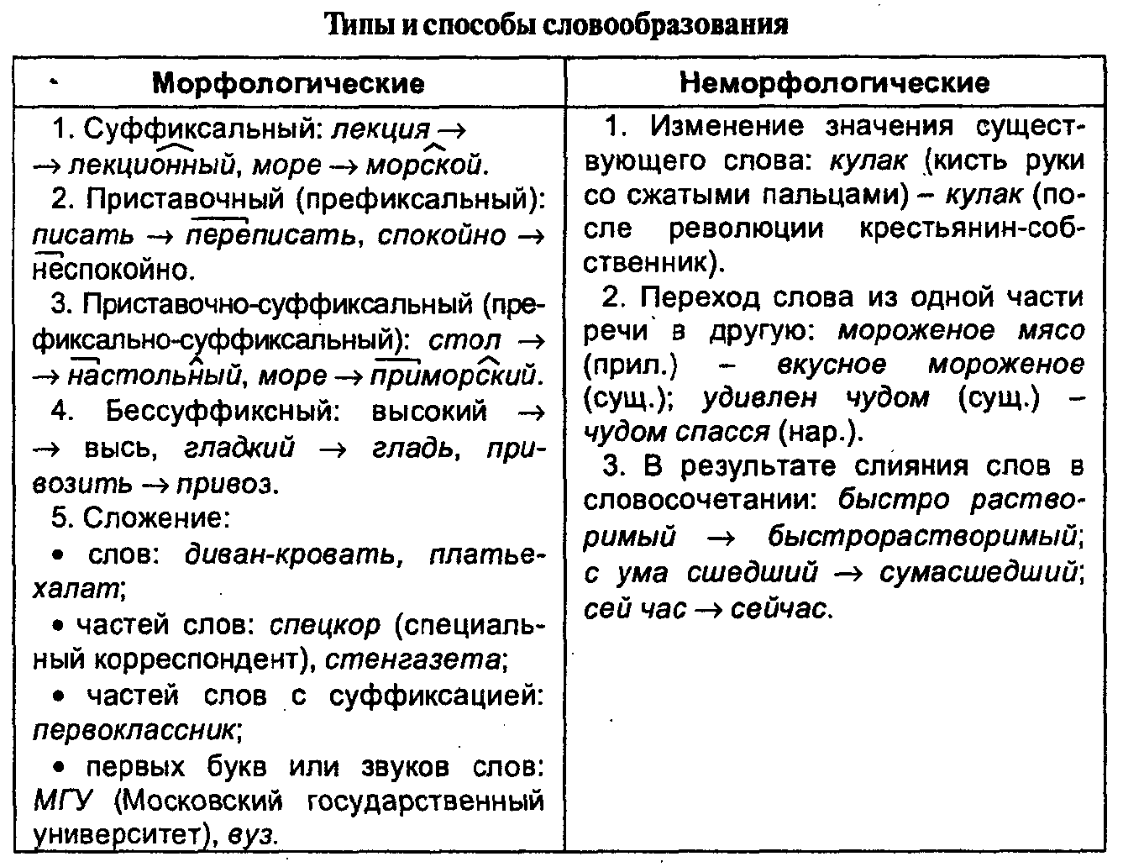

Slide 3
№1
Размышлений - размышлять - суффиксальный
Продолжить
(без ответа)

Slide 4
№ 2
Прощавшиеся (сущ) – прощавшиеся (прич.) – переход из одной части речи в другую ( неморфологический)
Продолжить
(без ответа)

Slide 5
№ 3
Повседневность – повседневный - суффиксальный
Продолжить
(без ответа)

Slide 6
№ 4
Верующего (сущ) – верующего ( прич.) – переход из одной части речи в другую - неморфологический
Продолжить
(без ответа)

Slide 7
№ 5
Бесславие – слава – приставочно-суффиксальный
Продолжить
(без ответа)

Slide 8
№ 6
Необыкновенно – необыкновенный - суффиксальный
Продолжить
(без ответа)

Slide 9
№ 7
Ответ – ответить - бессуффиксный
Продолжить
(без ответа)

Slide 10
№ 8
Переводе – переводить
Донос - доносить
Продолжить
(без ответа)

Slide 11
№ 9
Взглядов - взглянуть
Продолжить
(без ответа)

Slide 12
№ 10
По-прежнему – прежний – приставочно-суффиксальный
Продолжить
(без ответа)

Slide 13
Использованная литература:
Н.А. Сенина. Русский язык. Подготовка к ЕГЭ – 2010. Учебно-методическое пособие. Издательство «Легион». Ростов –на -Дону. 2009 год

